Slide 1
【华营专题公开课】
国际化拓展班
用海外扩张支撑业务增长
2024年7月25日 — 27日
开课地点：待定
Notes:
全球市场拓展班

Slide 2
课程背景
当国内市场高度的充分竞争后，海外市场已经成为了中国企业的新蓝海。但是，对于大多数企业来说，出海意味着需要面临许多新的挑战：
国际化路径与模式选择
重点市场及大客户突破
国际市场空间巨大，但国别差异巨大，
如何结合本企业的行业特征、资源优势、能力，
选择合适的出海路径？
如何建立适配海外市场的发展模式？
再好的战略意图，也要落实到具体的客户突破上。
如何在海外获取线索和机会？
如何分辨价值客户并洞察客户需求？
如何快速突破大客户以实现市场拓展？
组织体系与人力资源政策
风险控制与合规运营
当出国的光环褪去，
如何激励干部和新生代员工前赴后继奔赴海外？
如何招聘和有效管理本地化人才？
如何建立面向海外市场的组织支撑体系？
面对相对陌生的政策法规、营商环境，
如何提前预判和有效处理各类风险？
如何做好合规运营，把握好经营的底线？
如何有效应对可能以及已经发生的海外诉讼？
Notes:
每个课程打点描述清楚，找到一些方法与路径，以及要遵从哪些基本原则

Slide 3
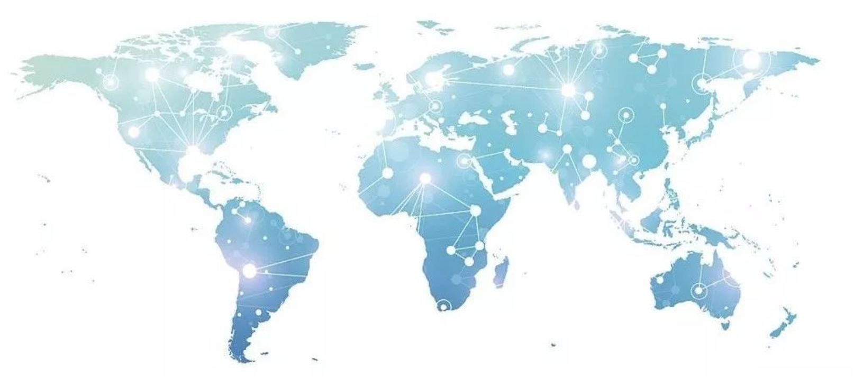
课程逻辑
浓缩华为30年国际化业务拓展的成功经验
国际化战略-前进方向
华为公司早在1995年，就开始拓展海外市场。经过三十年努力，华为在海外140多个国家建立了自己的商业根据地，华为出海的成功经验为中国企业提供了宝贵财富：
华为全球化发展放在战略高度，具有高度的战略耐心，同时又基于不同区域、国家的特征，制定了差异化的拓展策略；
华为打破了海外市场与客户的文化壁垒，与大客户建立战略合作关系，为快速突破与拓展海外市场提供发展动力；
华为在国际化进程中不断优化组织模式、人力资源政策，最终锻造出一支具有国际化视野和水平的人才队伍；
华为深入了解当地法律法规和商业环境，确保全球范围内业务运营安全合规，为海外业务保驾护航。
国际化营销-动力引擎
海外组织与人才-持续发展
合规运营与风控-保驾护航
Notes:
既是企业面对的问题，又是华为的经验，
1、华为把全球化放在战略的高度
2、华为在跨文化的市场和客户拓展上有非常丰富的经验
3、组织体系不断向海外派人才，管理本地化外籍员工
4、遇到了很多合规风控的经验

Slide 4
课程价值
中国企业出海第一课，浓缩华为30年国际化的成功经验，由首批华为海外市场格局开拓者带领，助力企业在国际化进程中少走弯路，找到中国企业出海成功的有效路径。
海外市场扩张与全球化战略
海外大客户营销
出海底层逻辑：基于华为30年全球化发展的历程与关键事件，了解华为获取胜利的底层逻辑。
全球化战略：学习如何通盘部署国际化业务战略，持续创新产品与服务，不断扩大市场份额。
重点市场和大客户突破：持续突破海外大客户，建立稳固的全球市场格局和领先的品牌形象，提高生存能力。
全球化的营销打法与策略：深入市场研究，精准把握目标市场的需求特点，通过独特的打法和策略脱颖而出。
海外合规运营与风险管控
海外组织建设与人才体系
合规管控体系：学习如何适应国际化“游戏规则”，以法律遵从的确定性，应对国际政治经济的不确定性。
风险管控体系：学习如何建立风险管理体系，识别和控制业务风险，在海外安全、有效地经营，实现业务扩张。
组织建设：学习如何建立具有全球适应性的弹性组织模式，应对不同阶段的业务增长与复杂的协同关系。
人才体系：学习如何通过政策和机制建设，让员工前赴后继奔向海外，锻造最具国际视野和水平的商业队伍。

Slide 5
日程安排
DAY1
DAY2
DAY3
【08:40-09:00】
开营仪式
【09:00-12:00】
《出海增收和增利，打破内卷和脱钩》(上）
【14:00-17:00】
《出海增收和增利，打破内卷和脱钩》(下）
授课导师：邓涛 华为公司前高级副总裁、全球MKT总裁
【18:00-21:00】
《海外合规运营与风险管控——盈利是0，合规是1》
授课导师：郭世栈 华为公司前全球法务部部长
【09:00-12:00】
《海外组织与人才——匹配业务，牵引人才》(上)
【14:00-17:30】
《海外组织与人才——匹配业务，牵引人才》(下)
授课导师：刘翔 华为公司前数字能源中国区AT成员/HRD、集团全球调配主管
【17:30-18:00】
结业仪式
【09:00-12:00】
《海外营销——突破灯塔客户，打赢关键战役》(上)
【14:00-17:30】
《海外营销——突破灯塔客户，打赢关键战役》(下)
授课导师：江汉 华为公司前市场管理部长、第一批解决方案营销五级专家
【18:00-20:00】
交流晚宴
Notes:
课上多些交流互动

Slide 6
课程一：《出海增收和增利，打破内卷和脱钩》
华为公司全球化过程没有杂音，每个人做的每件事都是从全球角度思考问题，加上充分谋划出海策略，长期持续投入，鼓励奋斗，屡战屡败，屡败屡战，坚持长期主义与必胜的信心，形成正向循环，不断自我激励，才能看到长期价值。
课程要点：
导入：贸易壁垒与脱钩时代对中国企业的影响和应对之道
一、华为国际化成功的底层逻辑
1. 华为进入全球市场的驱动力：走出去，活下去
2. 华为全球市场发展的四大阶段
3. 华为战略路径的选择
3.1 先易后难，屡战屡败，屡败屡战
3.2 先突破发展中国家，在新兴市场取得大发展
3.3 华为的市场选择
二、全球化战略
1. 抓未来增长机会，必须把全部机会看清楚
2. 采用BLM模型，系统性的设计全球化战略
2.1 创新焦点：出海模式的选择与创新、盈利模式创新、产品
创新、服务创新
2.2 业务设计：出海区域选择、客户选择、确立竞争优势
2.3 关键任务：建设国际化研发、销售、服务、支撑体系
2.3.1 创新海外产品，拓宽销售渠道
2.3.2 打造品牌效应，提升产品知名度
2.3.3 制定营销策略，占领海外市场
2.3.4 建立端到端业务体系，打通全业务流程
2.3.5 顶层架构组织设计：大平台支撑全球化扩张
2.4 价值观：以客户为中心， 打造最强企业内核
3. 管理战略节奏获取与之相匹配的竞争优势
三、中国企业出海启示
1. 中国企业“全球化”带来的价值？
2. 中国企业出海需要的条件
3. 中国企业全球化的典型企业和路径
4. 中国企业全球化可能遇到的挑战
5. 欧美市场的认知
6. “一带一路”为中国企业全球化带来的新机遇
7. 中国+全球市场是我们的历史性机遇
8. 任何成功的公司都是一样的秘诀：Good People, Work a lot
四、总结与答疑

Slide 7
课程二：《海外合规运营与风险管控——盈利是0，合规是1》
恪守商业道德，遵守国际公约和当地法律，是全球化合规运营的基石，是中国企业在海外市场长期生存发展的重要保障。只有对海外当地政府、客户、行业伙伴、全体雇员负责任的商业行为，才能赢得相关利益关系人的信任与信心，为业务保驾护航。
课程要点：
一、中国企业出海的重点风险
1. 法律合规风险：海外法律的“漏洞”与陷阱
案例：X企业被印度没收48亿
2. 汇率风险：让利润仍是利润
2.1 避免把挣钱项目做成亏损项目
2.2 避免外汇管制下出货没钱收
3. 政策风险：产业政策的好坏
4. 政治风险：保障海外经营的稳定性
4.1双边关系对生意有何影响？
4.2政治变化中如何独善其身？
4.3 政府更迭，如何处理商业纠纷
案例：东南亚某国13亿美元合同纠纷始末
5. 交易风险：确保交易安全
6. 内控风险：规范管理流程，预防潜在漏洞
6.1 外派员工管理
6.2 防止滋生腐败
案例：X公司拉美外派员工离奇职务侵占
6.3 避免山头主义
7. 宗教风险：了解宗教禁忌，避免入坑
二、中国企业出海的合规要点
法律环境差别大，哪些国家要特别注意？
风险和业务冲突怎么办？
产品准入与资质合规
海外劳动法遵从
外汇管制
海外反商业贿赂
反倾销与反补贴
海外消费者权益保护与产品质量责任
不正当竞争行为与反垄断
出口管制
海外知识产权
三、海外商务合同签约与履行
1. 合同签约前审核
2. 交易对象的信用风险管控
3. 关注哪些主要交易条款？
4. 合同签约后的交底与履行
5. 海外纠纷如何解决？诉讼与仲裁
Notes:
https://mp.weixin.qq.com/s/SE97xr4dqTcs6RE0ufq_6A

Slide 8
课程三：《海外营销——突破灯塔客户，打赢关键战役》
开拓海外市场，就一定要抓住海外客户心理，挖掘、了解、满足客户真正需求，突破灯塔客户，持续拓展大客户实现群体突破，并建立与客户的战略合作关系，企业才能在全球化营销的过程中打赢奠定格局的关键战役。
课程要点：
2. 如何识别关键客户？
3. 如何衡量客户关系的好坏？
4. 如何制定大客户关系目标？
5. 拓展大客户关系的18种武器
四、升级打法，用未来的打法打现在的战争
为什么需要差异化的解决方案销售？
如何进行线索拓展和机会点管理？
如何进行客户化解决方案设计和价值呈现？
如何设计可持续的盈利模式？
集公司之力突破灯塔大客户，从0-1
精心策划，打赢奠定格局的关键战役，从1-N
五、总结：下一步行动和计划
一、新时期下企业的全球化经营
出海企业经营必须具备的7大思维
打胜仗的全球大客户经营创新增长模型
二、选择优于努力，勇敢选择全球价值区域和市场
分析竞争态势，看清市场形势是选择的基础
如何正确选择价值区域和细分市场？
客户选择：优质资源向价值客户倾斜
客户战略和痛点分析：洞悉潜在机会点
制定市场空间和大客户作战沙盘
三、让客户关系成为第一生产力
谁是我们的价值大客户？

Slide 9
课程四：《海外组织与人才——匹配业务，牵引人才》
华为海外组织搭建最基本的原则就是：贴近客户、沿着业务流程、利于提升效率与降低成本；华为几乎将其所有的高层管理者“驱逐”到海外去开拓海外市场，让机会牵引人才，人才牵引技术，技术牵引产品，产品牵引更大的机会。
课程要点：
一、华为全球组织发展历程
华为全球组织发展现状
华为匹配业务的组织发展历程
营销服海外体系建设基本思路和理念
从权力中心到资源能力中心——海外地区部组织定位和发展演变
从班长的战争到合同代表处审结——海外代表处组织定位和发展演变
案例：典型海外代表处组织架构剖析
二、海外一线作战阵型
在听得到炮火的地方指挥——海外一线作战体系建设
铁三角运作——项目团队
重装旅运作——全球和区域资源中心
案例：海外重大销售项目团队运作
三、海外平台建设
海外地区部和代表处建设地点规划
海外代表处支撑平台建设
四、海外干部和人才队伍建设
当地本地化和母国人力外派——海外人才结构规划
从上甘岭选拔将军——海外干部管理机制
如何让中方员工出得去、干得好、回得来——外派员工管理机制
如何让本地严工发挥作用——本地员工招聘和使用
跨文化团队组织人力管理/氛围建设
五、外派员工激励和保障
华为员工整体薪酬激励理念/框架
外派员工薪酬
外派员工补助和津贴
外派员工奖金
外派员工保障计划

Slide 10
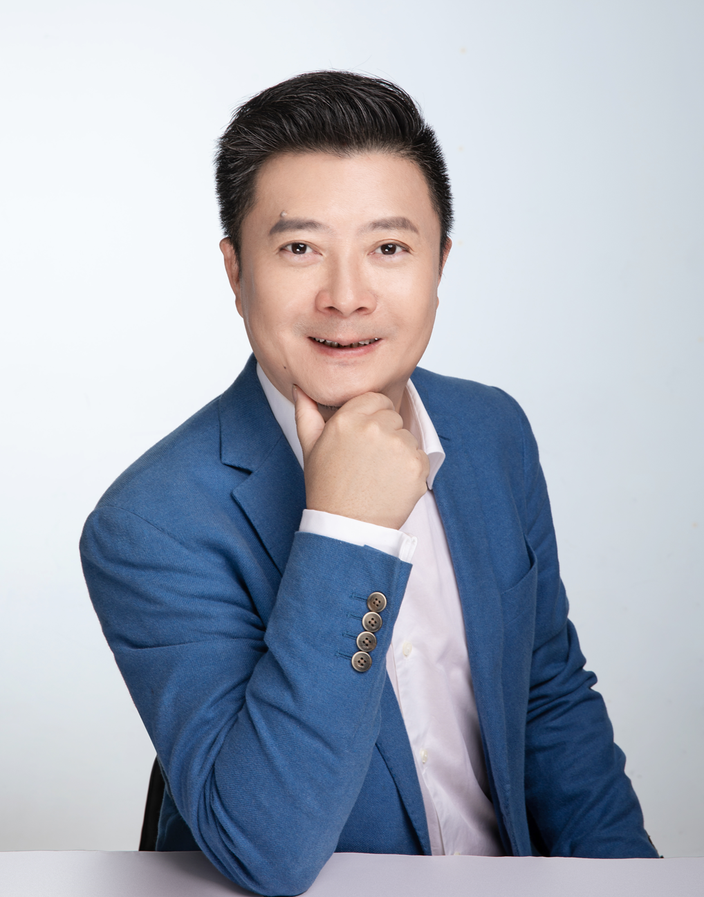
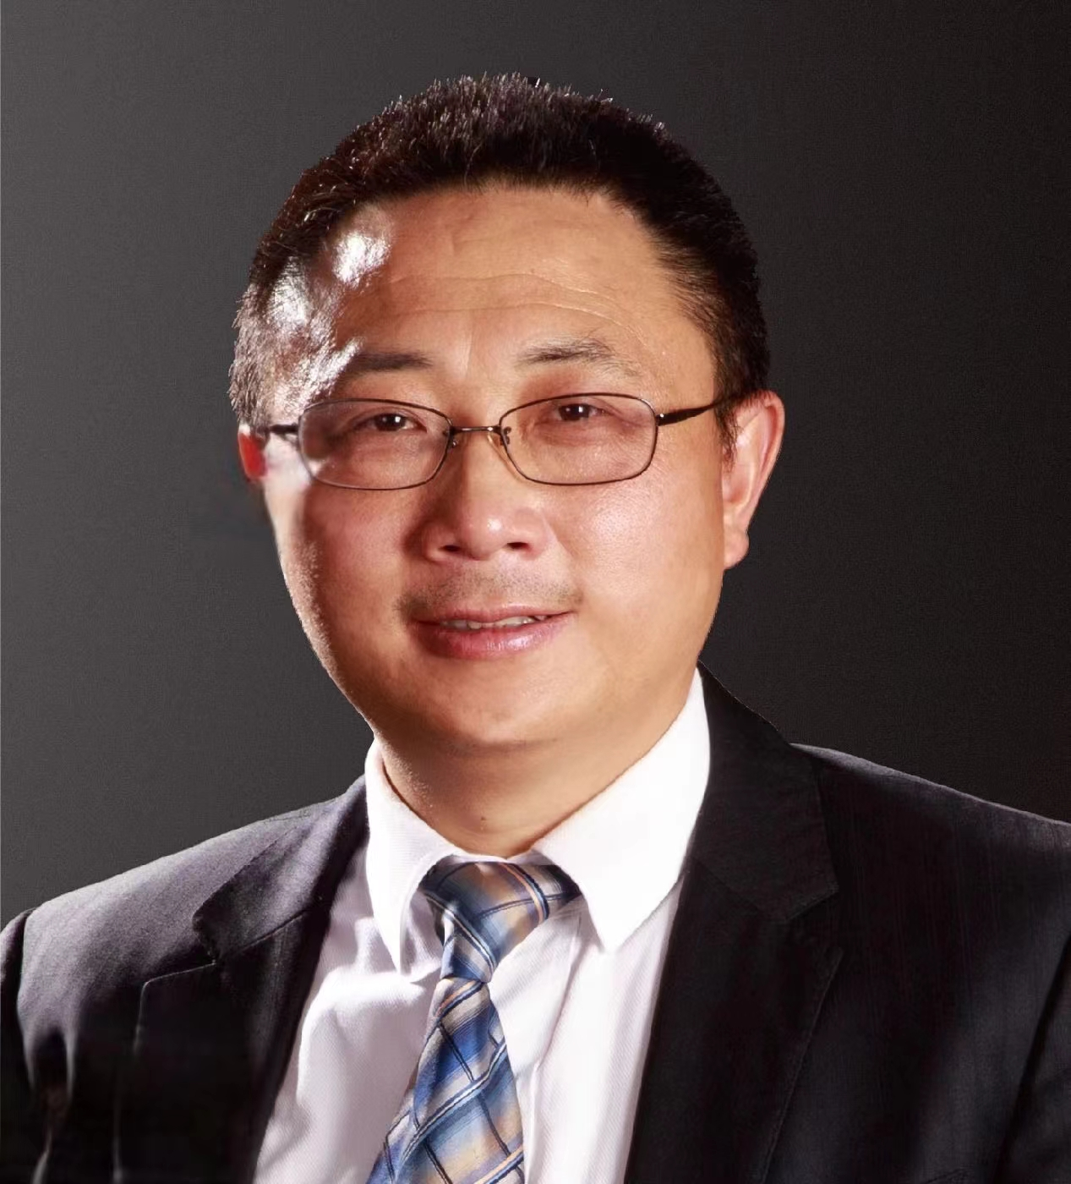
导师团队
邓涛 华为公司前高级副总裁、全球MKT总裁、首批出海外派人员、工作经历100+国家
1996年加入华为公司，25年华为工作经验，历任华为CLOUD&AI 首席营销官，华为云全球市场总裁，商业与网络咨询部总裁，全球MKTG总裁，欧洲地区部总裁，南部非洲地区部总裁，中国区华东片区总裁，山东办事处主任等职务；全程参与和建设华为MKTG体系、LTC流程建设、解决方案营销、大客户管理、云与AI驱动的数字化转型，首批“蓝血十杰”。
郭世栈 华为公司前全球法律部部长、建立并管理覆盖120个国家业务的跨国法律团队
华为公司前高管，历任华为公司信息安全部部长、商务部部长，全球法务部部长及知识产权部部长，有丰富的高科技企业知识产权、商务、法律和信息安全方面的工作经验。多年担任中国国际经济贸易仲裁委员会、深圳国际仲裁院仲裁员，现任田园律师事务所高级合伙人。
江汉 华为公司前市场洞察部部长、市场管理部长、第一批解决方案营销五级专家、华为欧洲市场格局开拓者
20+年华为公司全球市场解决方案销售和市场管理实战经验，担任集团百亿美金产品领域全球市场洞察部部长、市场管理部部长、IPD重量级管理团队市场代表。全球化视野和实战经历，曾担任欧洲某大客户系统部和大国重量级产品销售主管，华为欧洲市场格局开拓者。
刘翔 华为公司前数字能源中国区AT成员/HRD、集团全球调配主管
2005年加入华为公司，资深业务/人力资源管理者，华为人力资源五级专家，解决方案销售四级专家。历任华为数字能源中国区核心管理团队成员/HRD、集团 COE owner、亚太、拉美等多个区域代表处解决方案销售副总经理、AM 系统部移动解决方案销售部部长。10 年全球业务拓展经验，累计销售超过 20 亿美金。

Slide 11
报名事项
【适用对象】
【学习费用】
学习对象：企业创始人、CXO、高层管理人员、外派人员、海外业务拓展人员等
企业要求：企业年营收规模不低于1亿元，创立时间不少于3年
开课时间：2024年7月25日-7月27日
开课地点：北京/上海/深圳
课程费用：学费38800元（包括证书、讲义、茶歇费用），食宿、交通费用学员自理
报名截止日期：开课前一周

Slide 12
2024年华营课排期表
华营2024年产品课程排期
类别 | 课程名称 | 年/天数 | 时间
 |  |  | 1月 | 2月 | 3月 | 4月 | 5月 | 6月 | 7月 | 8月 | 9月 | 10月 | 11月 | 12月
创始人 | 私教坊 | 2年 |  |  |  |  |  |  | 12-13 |  |  |  | 1-2
 | 领导力工作坊 | 1.5年 |  |  | 21-23 |  |  |  |  |  |  | 17-19
 | 卓越组织实训班 | 1.5年 |  |  | 28-30 |  |  | 20-22 |  |  | 26-28 |  |  | 12-14
 | 卓越企业家精修班 | 6个月 |  | 3.1-3.2 |  |  |  |  | 19-20
专题公开课 | 干部梯队建设班 | 3天1晚 |  |  | 14-16 |  |  |  | 18-20 |  |  |  | 14-16
 | 营销管理班 | 3天1晚 |  | 2.29-3.2 |  |  |  | 27-29 |  |  |  | 17-19
 | 战略管理班 | 3天1晚 |  |  |  |  | 23-25 |  |  |  | 19-21
 | 组织与人才发展班 | 3天1晚 |  |  |  | 11-13 |  |  |  | 1-3
实战工作坊 | 战略洞察-实战工作坊 | 2天1晚 |  |  |  |  |  |  | 19-20
 | 战略解码-实战工作坊 | 2天1晚 |  |  |  |  |  |  |  | 9-10
 | 年度经营计划-实战工作坊 | 2天1晚 |  |  |  | 19-20
 | 全面预算-实战工作坊 | 2天1晚 |  |  |  |  |  |  |  |  |  | 11-12
 | 人才规划与获取-实战工作坊 | 2天1晚 |  |  | 1-2
 | 后备干部-实战工作坊 | 2天1晚 |  |  |  | 26-27 |  |  |  | 16-17
 | 在岗干部-实战工作坊 | 2天1晚 |  |  |  |  | 10-11 |  |  |  | 13-14
 | 绩效管理-实战工作坊 | 2天1晚 |  |  |  |  | 24-25 |  |  |  | 20-21
 | 薪酬管理-实战工作坊 | 2天1晚 |  |  |  |  |  |  | 19-20 |  |  | 18-19
 | 作战体系-实战工作坊 | 2天1晚 |  |  | 15-16 |  |  |  | 26-27 |  |  |  | 22-23
 | 作战能力-实战工作坊 | 2天1晚 |  |  |  | 12-13 |  |  |  | 23-24 |  |  |  | 13-14
 | 业务流程-实战工作坊 | 2天1晚 |  |  |  |  |  | 28-29 |  |  |  |  |  | 6-7
 | 集成产品开发-实战工作坊 | 2天1晚 |  |  | 29-30 |  |  |  |  |  |  |  | 15-16
 | 端到端成本领先-实战工作坊 | 2天1晚 |  |  |  |  |  |  | 12-13
 | 数字化供应链与采购-实战工作坊 | 2天1晚 |  |  |  |  |  |  | 5-6 |  |  | 25-26

Slide 13
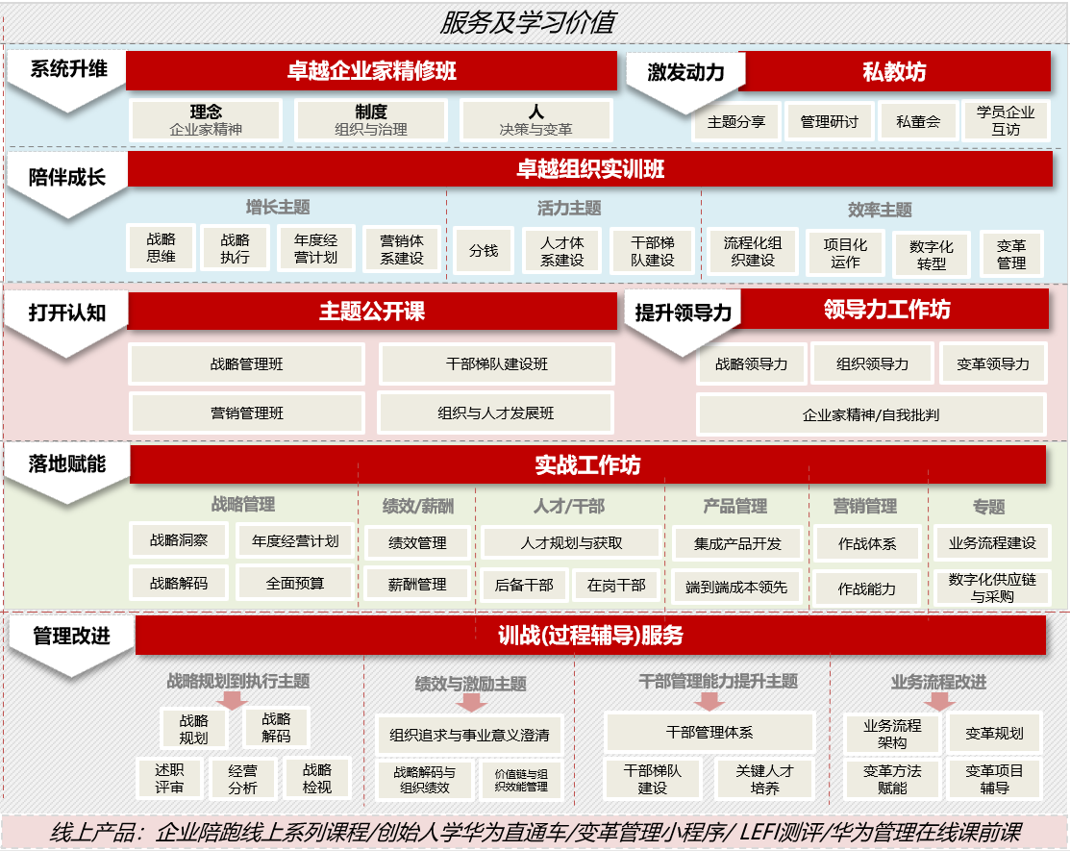
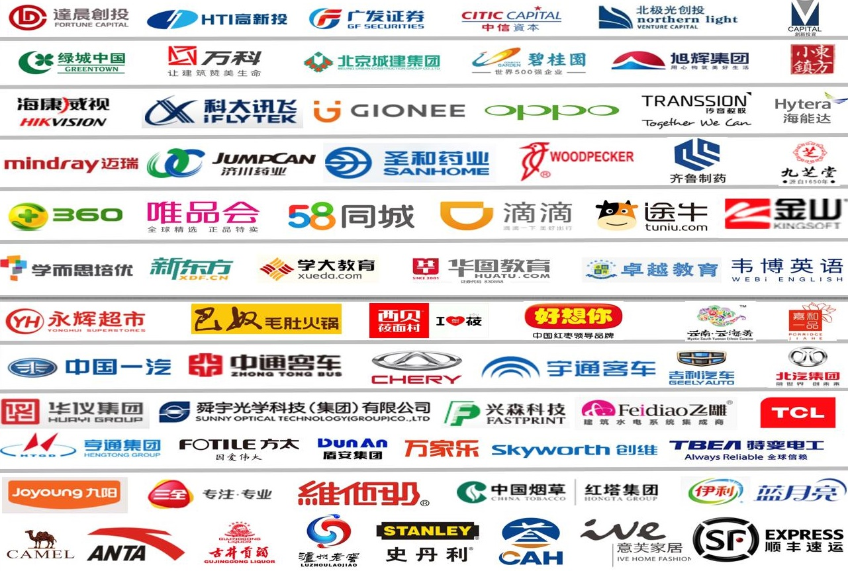
关于华营
华营聚焦成长型企业的管理挑战，以“陪伴企业家成长，为组织赋能”为使命，深度理解总结华为管理背后的管理逻辑及变革管理经验，为中国企业提供适配的管理改进解决方案。11年来专注为企业提供私教坊、卓越企业家精修班、卓越组织实训班、领导力工作坊、公开课、实战工作坊、过程咨询等系列产品及服务，现已服务超过4000家企业，全国超过30000人在华营平台学习华为管理。华营坚定初心，以“陪伴企业家成长、为组织赋能”为使命，致力成为中国企业可依赖的长期成长伙伴。
企业学习地图
部分学员企业

Slide 14
陪伴企业家成长
为组织赋能
THANKS ！

